Slide 1
Территориальный орган Федеральной службы государственной статистики
по Владимирской области
Руководитель А.Н. Быков
2019г.

Slide 2
1944 - 2019
75 лет
Владимирской
области
Владимирское село:
от патриархальности
в современность

Slide 3
1 340 000 чел.
Естественное движение населения
1 378 300 чел.
1945 1950 1960 1965 1970 1975 1980 1985 1990 2000 2005 2010 2015 2018
20
24,3
20,9
Родилось (тыс. чел.)
18
16
16,4
14,5
16,2
14
14,2
14,2
14,4
12
13,5
13,6
12,1
12,6
10
8
6
7,4
4
2
2
4
6
8
7,9
7,9
10
9,3
12
10,1
10,2
11,4
14
12,3
12,5
16
18
Умерло (тыс. чел.)
20
18,7
21,7
23,8
23,1
3
30,0

Slide 4
Распределение населения
1897 1926 1939 1959 1970 1979 1989 2002 2010 2015 2018
1 515
1 314
1 340
1 400
1 509
1 585
1 648
1 524
1 444
1 405
1 378
100
1 325
Сельское население
90
1 056
80
70
846
60
608,4
50
40
488,9
30
400,5
346,4
310,1
323
311
301
20
10
10
190,6
20
30
258,8
494
40
792,5
50
1021
60
1185,1
70
1302,4
1213,9
1121,4
1093,7
1077,3
80
90
100
Городское население
4

Slide 5
Основные показатели экономического и социального развития области
 | 1945=1 | 1959 | 1970 | 1979 | 1989 | 2000 | 2006 | 2016
Вся продукция промышленности | 1 | 5,4 | 10 | 16,5 | 20,1
Объем отгруженных товаров собственного производства, выполненных работ и услуг собственными силами, (млн. рублей) | … | … | … | … | … | … | 115563,0 | 451378,0
Валовая продукция сельского хозяйства | 1950=1 | 1,2 | 1,7 | 1,8 | 3,5 | 30,9 | 54,8 | 147,6
Численность работающих в народном хозяйстве | 1 | 1,8 | 2,5 | 2,9 | 2,8 | 2,5 | 2,4 | 2,2
Розничный товарооборот, (млн. руб) | 1054,3 | 4537,6 | 876,0 | 1326,9 | 1952,0 | 11652,4 | 44018,7 | 200149,1
Производительность труда:
промышленность | 1 | 3,1 | 4,8 | 7,4 | 10,2
сельское хозяйство | 1 | 1,7 | 2,5 | 2,7 | 6,7
Численность детей в дошкольных учреждениях | 1 | 1,4 | 3,0 | 4,3 | 5,3 | 2,5 | 2,7 | 3,6
Численность учащихся в школах | 1 | 1,0 | 1,3 | 0,9 | 1,0 | 1,0 | 0,7 | 0,7
5

Slide 6
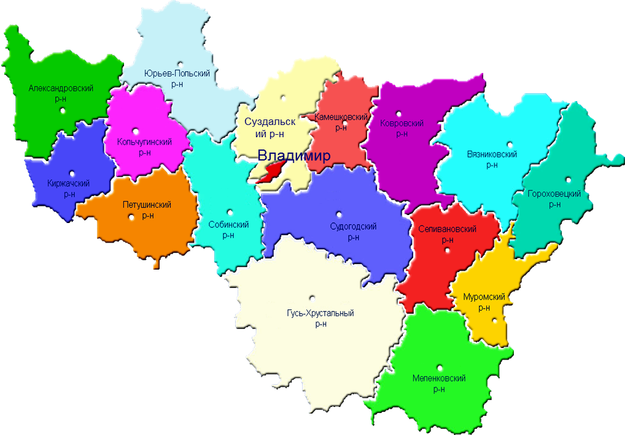
Распределение земель (тыс.га)
 | 1897 | 1945 | 1959 | 1970 | 1979 | 1989 | 2000 | 2006 | 2016
Всего | 4588,4 | 2884,2 | 2887,0 | 2913,0 | 2912,4 | 2912,2 | 2908,4 | 2908,4 | 2908,4
Пашня | 1634,6 | 761,4 | 693,0 | 682,0 | 688,6 | 684,5 | 658,5 | 538,6 | 335,3
Сенокос | 496,5 | 291,3 | 277,0 | 263,0 | 208,2 | 182,5 | 169,0 | 105,6 | 54,5
Пастбища | 303,1 | 112,8 | 109,0 | 139,0 | 171,6 | 172,0 | 157,4 | 85,4 | 31,6
Многолетние насаждения | 54,4 | 30,2 | 17,4 | 12,7 | 9,2 | 11,7 | 19,8 | 6,3 | 6,7
Залежь | - | 31,2 | 17,0 | 3,0 | - | 1,5 | 17,3 | 75,3 | 161,3
Леса | 1708,5 | 1187,9 | 1405,0 | 1445,0 | 1547,0 | 1547,0 | 1576,7 | 1576,2 | 1581,9
ххх,х – по данным ВСХП
6

Slide 7
7

Slide 8
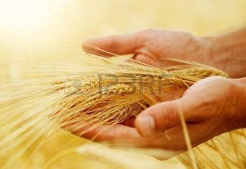
Распределение посевных площадей (тыс.га)
 | 1897 | 1945 | 1959 | 1970 | 1979 | 1989 | 2000 | 2006 | 2018
Всего | 847 | 628 | 660 | 605 | 659 | 650 | 473 | 388 | 299
Зерновые | 769,1 | 395,7 | 267,4 | 291,4 | 333,1 | 296,5 | 136,6 | 101,0 | 78,3
Картофель | 39,6 | 112,5 | 94,2 | 75,3 | 68,3 | 51,9 | 40,3 | 24,4 | 12,3
Овощи | 1,8 | 15,5 | 10 | 8 | 4,7 | 4,4 | 11,7 | 9,4 | 4,5
Кормовые | 12,1 | 93,5 | 278,1 | 226,9 | 252,3 | 295,2 | 284 | 252,5 | 197
Технические | 24,4 | 10,5 | 10,4 | 3,7 | 0,1 | 1,6 | 0,7 | 0,6 | 7,3
8

Slide 9
Распределение сельскохозяйственных животных ( на конец года, тыс.голов)
 | 1897 | 1945 | 1959 | 1970 | 1979 | 1989 | 2000 | 2006 | 2018
КРС | 350 | 266,2 | 317,7 | 402,1 | 482,4 | 478,3 | 214,5 | 148,8 | 136,0
Свиньи | 33 | 46 | 175,9 | 165,9 | 177,3 | 272,4 | 113,4 | 112,4 | 21,8
Овцы и козы | 361 | 330,3 | 309,3 | 188 | 116,6 | 108,8 | 48,5 | 26,2 | 26,5
Лошади | 275 | 47,7 | 33,9 | 14,5 | 7,3 | 4,6 | 1,2 | 0,6 | 0,5
Кролики |  |  | 5,7 | 12,6 | 37,9 | 53,3 | 13,8 | 17,7 | 38,6
Домашняя птица |  |  |  | 2778,6 | 4643,0 | 6445,7 | 4025,9 | 4073,3 | 3883,0
9

Slide 10
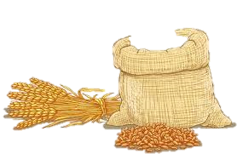
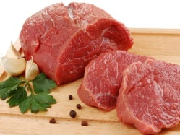
Производство сельскохозяйственной продукции
 | 1897 | 1945 | 1959 | 1970 | 1979 | 1989 | 2000 | 2006 | 2018
Пшеница озимая (ц/га) | 6,1 | 4,6 | 9,6 | 18,3 | 11,6 | 21,1 | 17,7 | 26,8 | 25,7
Пшеница яровая (ц/га) | 6,0 | 5,4 | 11,8 | 16,3 | 20,2 | 19,2 | 17,3 | 23,2 | 19,3
Рожь | 6,5 | 3,8 | 5,5 | 11,3 | 9,9 | 16,1 | 16,2 | 15,6 | 13,9
Гречиха (ц/га) | 3,3 | 2,9 | 2,8 | 3,7 | 1,2 | 2,0 | 7,0 | 8,0 | 4,7
Картофель (ц/га) | 27 | 57 | 71 | 116 | 134 | 104 | 120 | 141 | 165
Овощи (ц/га) | 43 | 67 | 107 | 196 | 212 | 248 | 176 | 167 | 147
Молоко (кг на одну корову ) | 1500 | 1800 | 2355 | 2660 | 2215 | 2871 | 3196 | 4863 | 7322
Мясо (на убой в живом весе, тыс.т) |  |  | 53,9 | 65,7 | 84,2 | 129,8 | 60,2 | 56,8 | 54,5
Яйцо (шт) (средняя яйценоскость в сельхозорганизациях) |  |  | 84 | 184 | 230 | 244 | 277 | 280 | 304
10

Slide 11
Резерв сельскохозяйственный
На 01.07.2016 г. во Владимирской области насчитывалось 307 613 ЛПХ,
(82 777 га земли, посевных площадей 11 149 га).
В 2016 г. в ЛПХ было получено более 29% от общего производства
сельскохозяйственной продукции
Земли под производство сельскохозяйственной продукции (га)
 | 1976 | 1985 | 2006 | 2016
Картофель | 15292 | 14811 | 17354 | 8046
Овощи | 1698 | 1938 | 7790 | 2870
капуста | 163 | 206 | 1381 | 465
огурцы | 355 | 367 | 984 | 248
помидоры | 497 | 489 | 614 | 211
свекла | 63 | 92 | 601 | 230
морковь | 142 | 208 | 1094 | 332
лук | 267 | 271 | 1500 | 394
чеснок | 101 | 129 | 671 | 204
Кормовые культуры | 2571 | 3434 | 630 | 160
корнеплоды | 52 | 40 | 38 | 8
однолетние травы | 66 | 55 | 63 | 33
многолетние травы | 2453 | 3339 | 471 | 97
11

Slide 12
Количество ЛПХ, имеющих посевные площади
Число хозяйств | 1976 | 1985 | 2006 | 2016 | 2016 к 2006 в %
Всего | 294839 | 327901 | 168700 | 170930 | 101,3
 | Посевные площади, га |  |  |  | На одно хозяйство, соток
 | 1976 | 1985 | 2006 | 2016 | 1976 | 1985 | 2006 | 2016
Всего | 19588 | 20208 | 25926 | 11149 | 66,4 | 61,6 | 13 | 5,67
Количество хозяйств, имеющих посевные площади ЛПХ
В 1983 г. валовой продукции получено на 105 млн. руб., 22% от общего объема.
На душу населения произведено
Мяса – 55 кг. Молока – 279 кг. Овощей – 185 кг.
В 1984 г. в коллективных садах и огородах было произведено
Овощей – 39 000 т. Плодов, ягод – 6 200 т.
В 80-х и начале 90-х годов населением области сдавалось сельскохозяйственной продукции в государственные ресурсы общего объема государственных закупок:
Картофеля – 6%, Молока – 3%, Шерсти – 41%.
12

Slide 13
Наличие скота в ЛПХ (на 1 января, тыс. голов)
 | КРС | Коровы | Свиньи | Овцы и козы
1981 | 42,4 | 33,0 | 28,9 | 62,2
1982 | 41,3 | 32,4 | 25,6 | 60,9
1983 | 42,6 | 32,4 | 35,7 | 69,3
1984 | 41,5 | 31,5 | 33,5 | 69,5
1985 | 37,2 | 28,9 | 27,5 | 66,3
2006 | 20,9 | 12,0 | 11,0 | 28,3
2016 | 6,6 | 3,8 | 6,8 | 15,3
Произведено сельскохозяйственной продукции (тонн)
 | 1983 | 2006 | 2016
Мясо | 13100 | 11500 | 4700
Молоко | 98000 | 48200 | 19200
Яйца (млн. шт.) | 76,3 | 97,7 | 34,0
Шерсть | 102 | 12 | 5,5
Картофель | 256500 | 267300 | 265500
Овощи | 41500 | 146100 | 144100
Плоды, ягоды | 3800 | 14100 | 18700
13

Slide 14
Работа областных органов власти по получению дополнительной сельскохозяйственной продукции
В среднем, в год (в период 80 – начала 90-х годов)
заключалось договоров на выращивание скота – 1300-1500
на закупку скота и птицы – 30-50
на закупку излишков молока – 3300-3500
Потребительская кооперация закупала у населения
1,7 / 2,0 тыс. т. молока 250 / 300 т. картофеля
2500 / 3000 т. мяса убойного веса 8000 / 10000 т. овощей
выделение земель предприятиям, организациям и гражданам;
организованные продажи молодняка, особенно поросят, гражданам;
организованные продажи качественных посадочных материалов;
организация заключения договоров на откорм скота, гарантированные закупки произведенной сельскохозяйственной продукции;
обеспечение производителей сельскохозяйственной продукции оборудованными торговыми местами.
14

Slide 15
